Slide 1
Київський національний університет імені Тараса Шевченка
Фізичний факультет
Кафедра загальної фізики
ВПЛИВ УМОВ ВИГОТОВЛЕННЯ НА ЕЛЕКТРОФІЗИЧНІ ВЛАСТИВОСТІ СТРУКТУР КРЕМНІЙ-ПОЛІМЕР.
Кваліфікаційна робота бакалавра
студента 4 курсу
Денис КАЛЮЖНИЙ

Slide 2
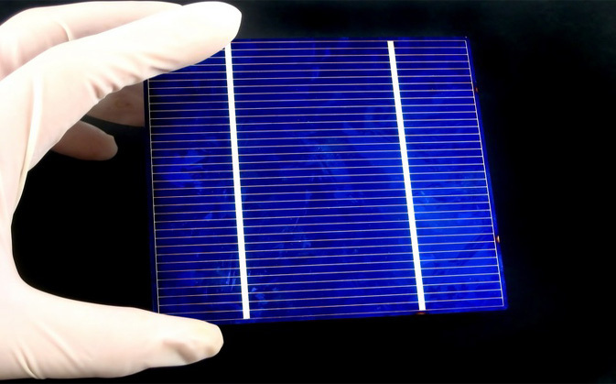
Дослідження полягає у комплексному вивченні впливу умов виготовлення на електрофізичні властивості структур кремній-полімер з використанням сучасних методів дослідження.
Популярність електронних структур з полімерними шарами обумовлена їх високою ефективністю, гнучкістю, легкістю, можливістю налаштування властивостей, екологічністю та широким спектром застосувань. Ці переваги роблять полімерні матеріали привабливими для інноваційних розробок у багатьох галузях сучасної електроніки. Водночас, їхні електрофізичні властивості значною мірою залежать від умов виготовлення. Розуміння впливу цих факторів на властивості структур кремній-полімер є ключовим для розробки нових та вдосконалення існуючих пристроїв з покращеними характеристиками та продук- тивністю.

Slide 3
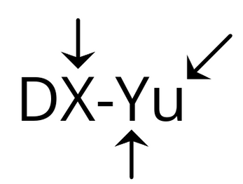
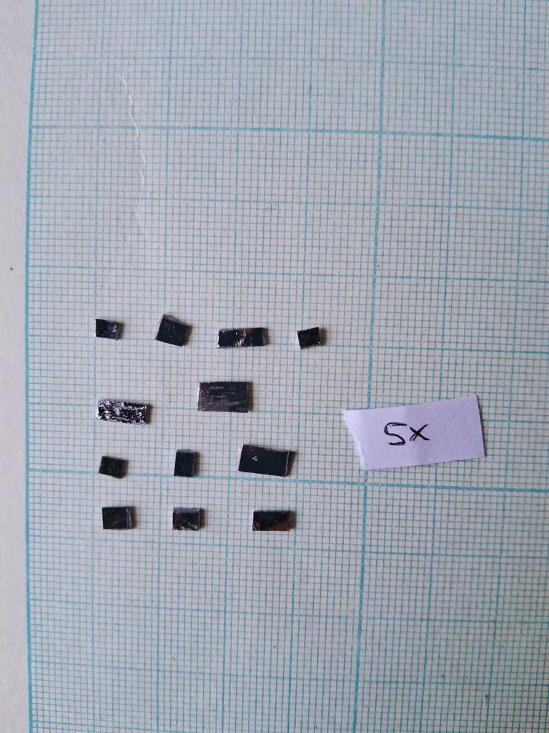
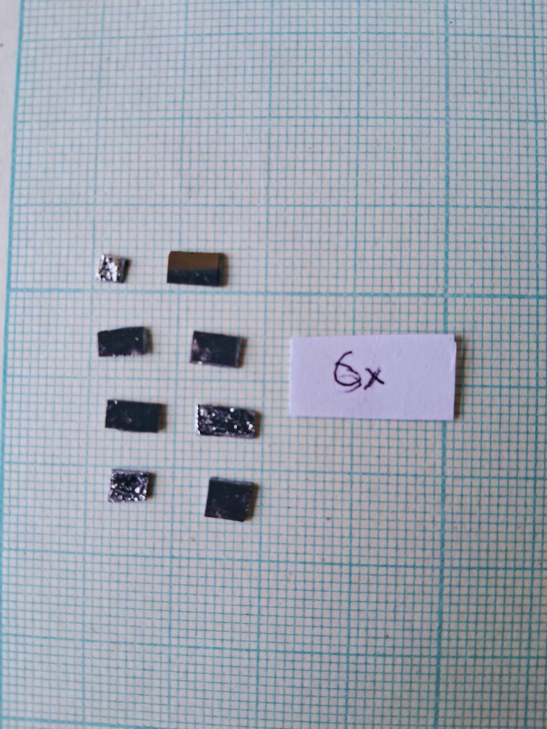
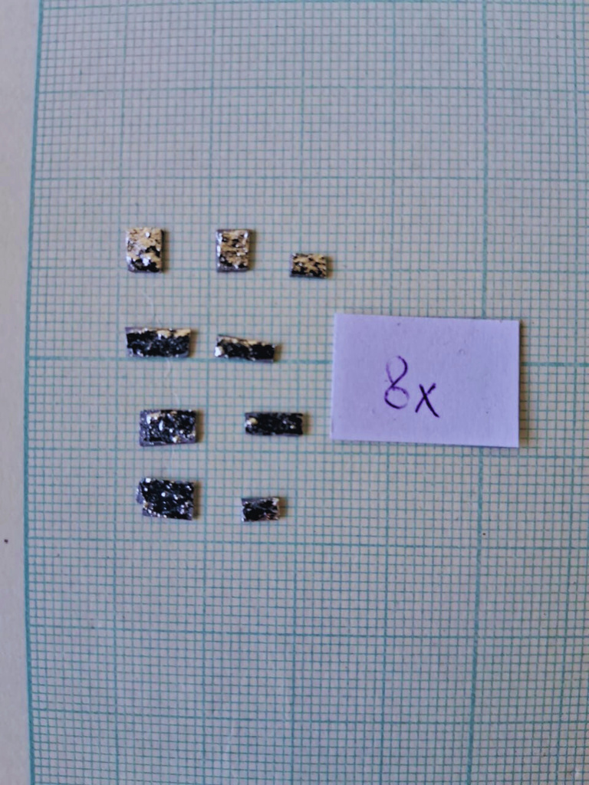
МЕТОДИКА ВИГОТОВЛЕННЯ:
Кількість тисяч обертів за хвилину під час спінінгування
1. Травлення кремнію в 30%-розчині HF протягом 15 c.
2. Промивання пластини в дистильованій воді.
3. Нанесення розчину PEDOT:PSS.
4. Спінінгування на протязі 30 с зі швидкістю обертання ω.
5. Витримка зразків при кімнатній температурі тривалістю td .
6. Відпал при температурі 140 °С на протязі 15 хв.
7. Вакуумне напилення срібного контакту на полімерну плівку.
8. Відколювання запилених країв структур.
9. Втирання контакту ZnGa.
Ультразвукова обробка
Час витримки зразків при кімнатній температурі

Slide 4
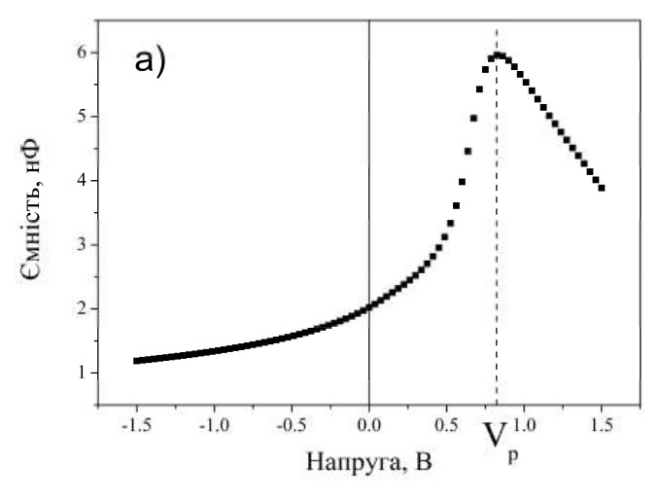
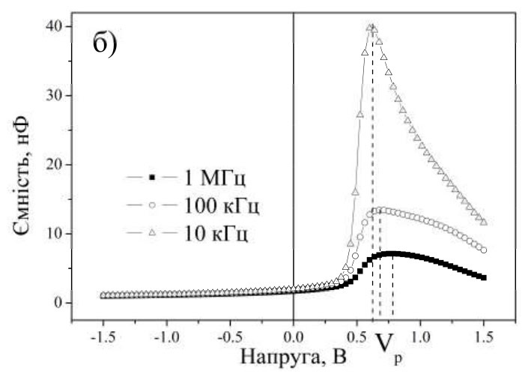
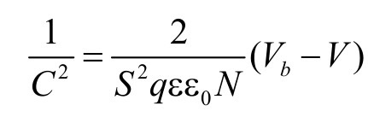
ВОЛЬТ-ФАРАДНІ ХАРАКТЕРИСТИКИ
(3.1)
Рис.3.1. Типові вольт-фарадні характеристики досліджуваних структур. Зразки D3-20u (а) та D3-20 (б).
З рис.3.1 видно, що ємність структури залежить від частоти вимірювання, особливо при прямому зміщенні. Відомо, що при зменшенні частоти внесок у ємність починають
давати більш повільні енергетичні рівні.
З літератури відомо, що доцільно окремо аналізувати прямі та зворотні ділянки подібних характеристик. Зокрема, при зворотному зміщенні ємність діодної структури С має визначатися концентрацією носіїв Ν та висотою бар’єру Vb.
Тобто, використовуючи зворотну вольт-фарадну характеристику (ВФХ) можна визначити профіль легування.

Slide 5
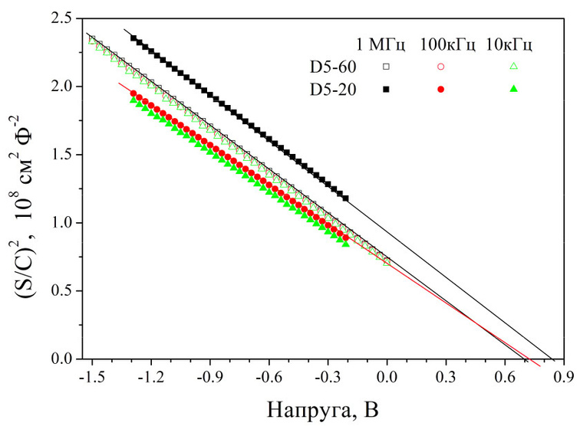
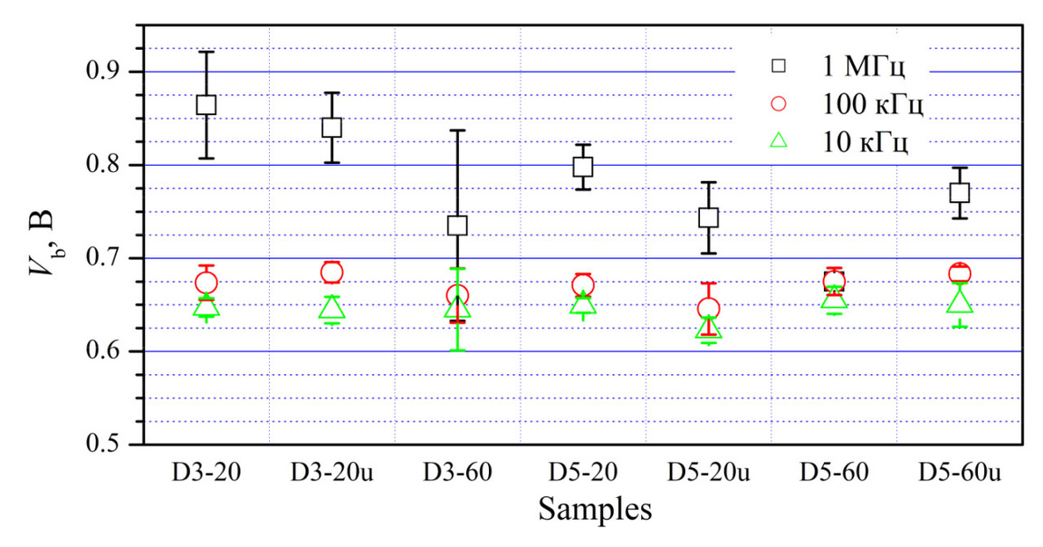
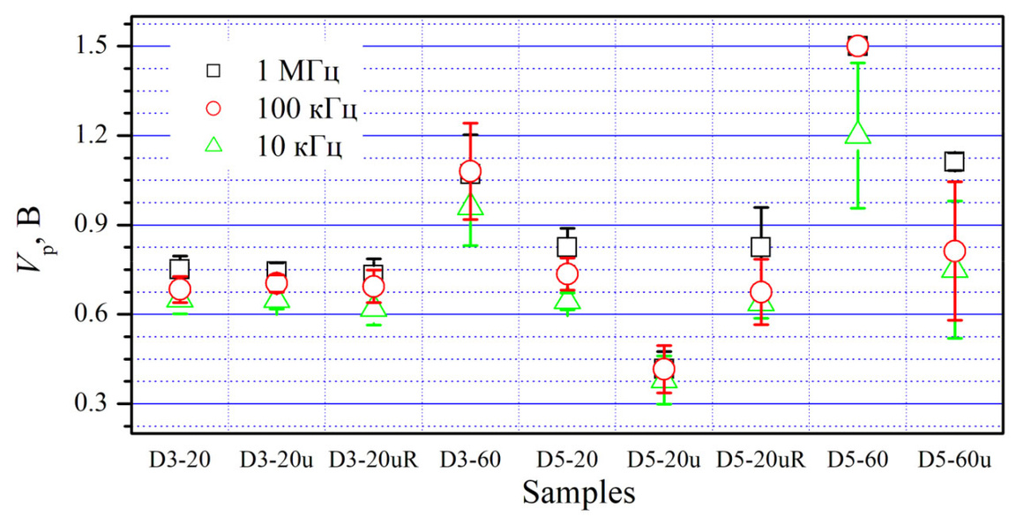
Як видно з виразу (3.1), залежність величини, оберненої до квадрату ємності від напруги має бути прямою, причому перетин відповідної апроксимуючої лінії з віссю напруг дозволяє оцінити висоту бар’єру. На рис.3.3 наведено подібні побудови для декількох зразків. Видно, що висота бар’єру залежить від 1) частоти вимірювального сигналу; 2) методу виготовлення структур. На рис.3.4 видно, що вимірювання при частоті 1 МГц дають збільшенні значення висоти бар’єру. Як видно з наведених даних, на рис.3.5, частотна залежність Vp достатня слабка, хоча при збільшенні частоти ця величина зростає.
Рис.3.3. Залежності оберненої ємності від напруги зворотного зміщення.
Рис.3.4. Величини висоти бар’єру, визначені з ВФХ при різних частотах для зразків різних серій.
Рис.3.5. Величини початку ефективної інжекції дірок, визначені з ВФХ при різних частотах для зразків різних серій.

Slide 6
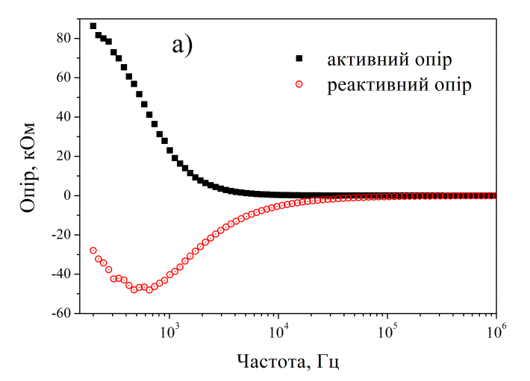
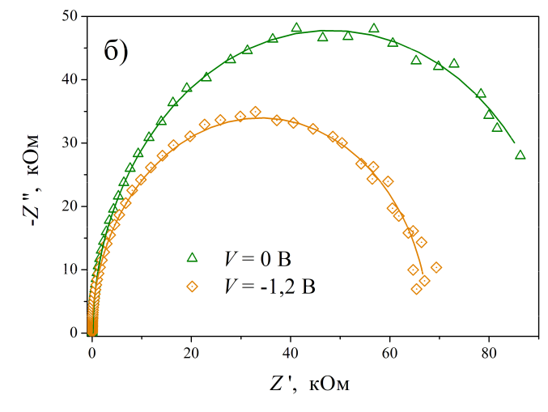
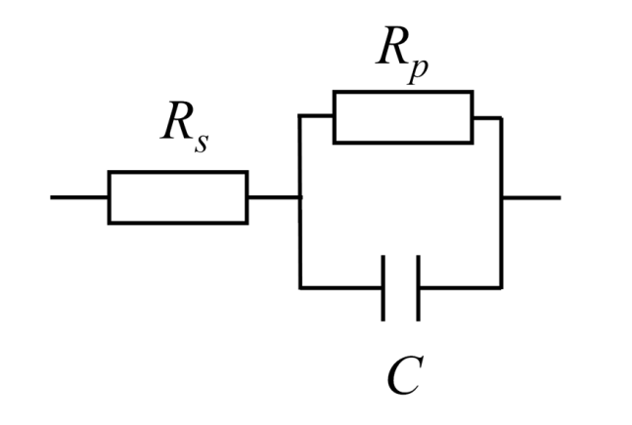
ЧАСТОТНІ ЗАЛЕЖНОСТІ ІМПЕДАНСУ
Імпедансна спектроскопія передбачає вимірювання дійсної Z` та уявної Z`` частин повного опору Ζ від частоти.
Рис.3.12. Еквівалентна схема, що використовувалася для апроксимації імпедансних вимірів.
Рис.3.11. Типові (а) частотні залежності дійсної та уявної частин комплексного опору (V=0) та (б) діаграми Найквіста при різних напругах зміщення (точкиексперимент, лінії – апроксимація відповідно до моделі на рис.3.12). Зразок D5-20.
В нашому випадку апроксимація була проведена в межах моделі, яка зображена на рис. 3.12 та містить конденсатор і два опори: послідовний та паралельний. Вимірювання на визначення параметрів проводилися при різних величинах зворотньої напруги. Отримані величини ємності були використані для визначення висоти бар’єру відповідно до формули (3.1).

Slide 7
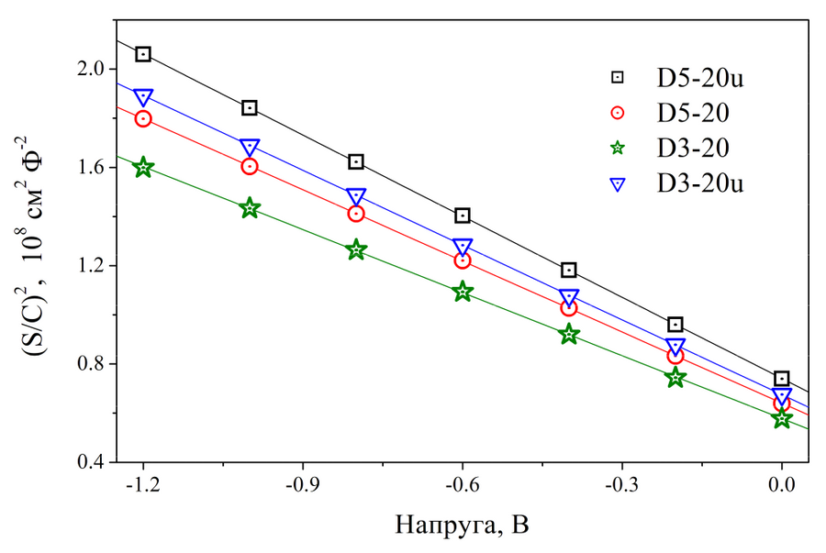
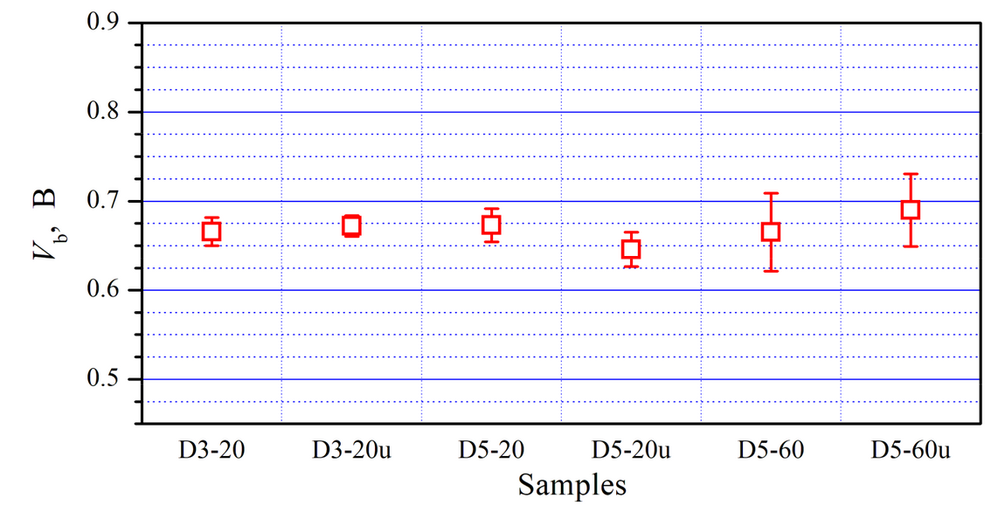
Рис.3.14. Величини висоти бар’єру, визначені з частотно-імпедансних вимірів для зразків різних серій.
Рис.3.13. Типові залежності оберненої ємності, визначеної з імпедансних вимірів, від напруги зворотного зміщення для зразків різних серій.
З рис.3.13 видно, що отримані залежності надзвичайно добре апроксимуються поліномом першого порядку, як і передбачається теорією.
Результати визначення висоти бар’єру представлені на рис.3.14. Отримані
величини приблизно збігаються зі значеннями, отриманими з ВФХ, виміряних
при використанні сигналу частотою 100 кГц. Як і у вказаному випадку, висота
бар’єру практично не залежить від варійованих в роботі умов виготовлення структур.

Slide 8
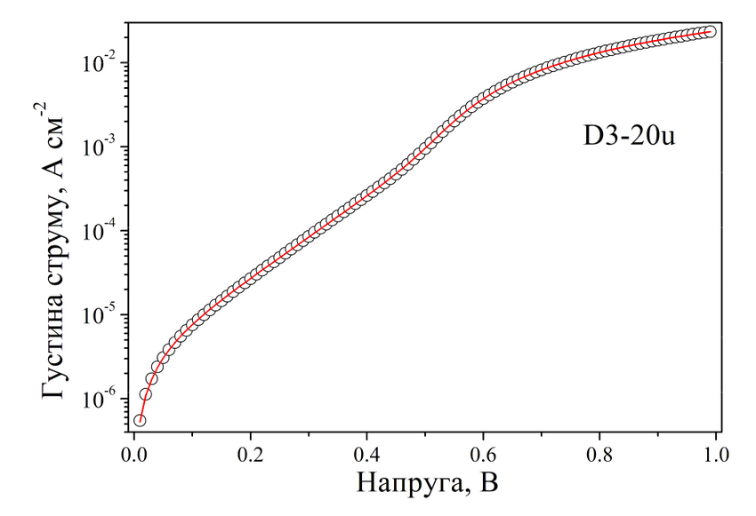
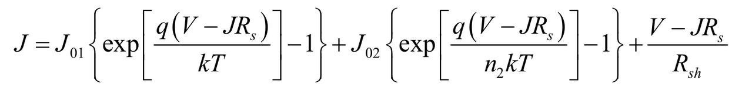
ВОЛЬТ-АМПЕРНІ ХАРАКТЕРИСТИКИ
Приклад отриманої ВАХ наведено на рис.3.6. Для її апроксимації використовувалася дво-діодна модель де перший доданок пов’язаний з процесами рекомбінації у квазі-нейтральній області, другий викликаний рекомбінацією в області просторового заряду (ОПЗ), а
останній є струмом шунтування.
Рис.3.6. Типова ВАХ досліджуваних зразків. Точки- експеримент, лінія – апро-
ксимація відповідно до формули (3.4). Зразок серії D3-20u, Т = 296 К.
(3.4)
Апроксимація експериментальних кривих дозволяла визначати густини струмів насичення J01 та J02 , фактор неідеальності n2 , а також величини послідовного та шунтуючого опорів Rs та Rsh, відповідно.

Slide 9
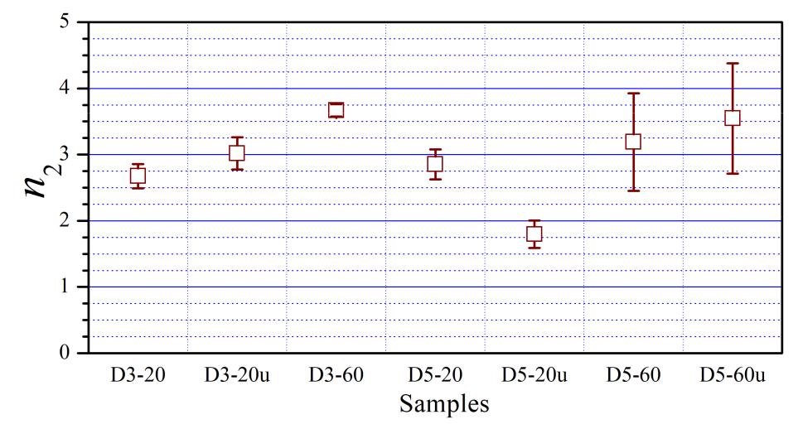
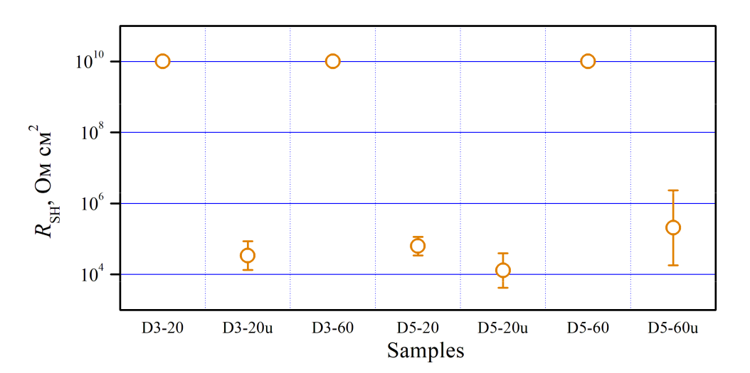
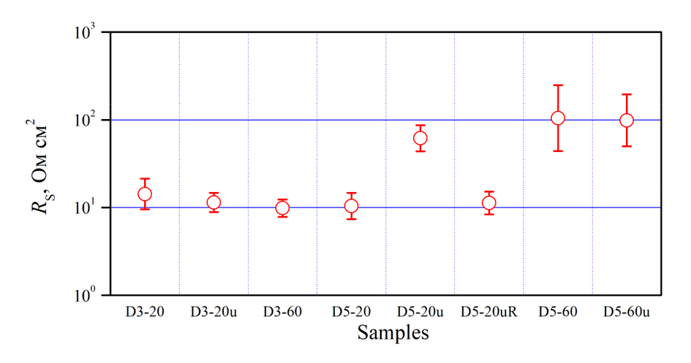
Рис.3.8. Величини фактору неідельності, визначені з ВАХ зразків різних серій.
Рис.3.10. Величини шунтуючого опору, визначені з ВАХ зразків різних серій.
Рис.3.9. Величини послідовного опору, визначені з ВАХ зразків різних серій.

Slide 10
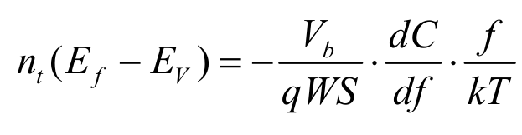
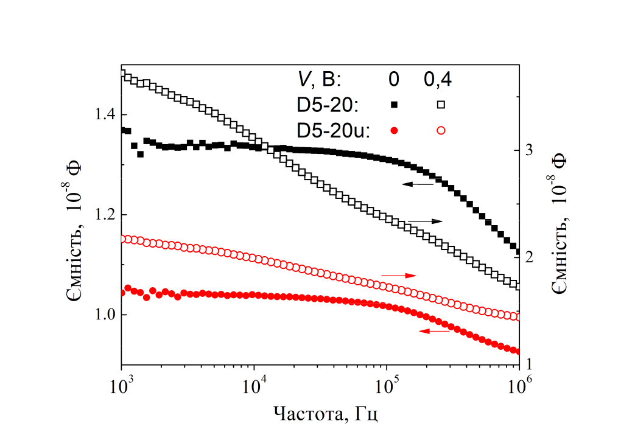
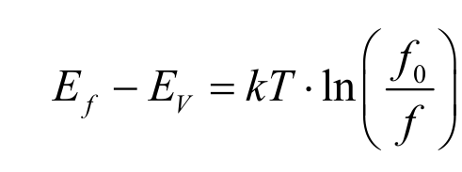
ЧАСТОТНІ ЗАЛЕЖНОСТІ ЄМНОСТІ
Як вже зазначалося раніше, в роботі також проводилися вимірювання частотних залежностей ємності створених діодних структур при різних напругах зміщення. Типові відповідні залежності представлені на рис.3.15.
(3.5)
Рис.3.15. Типові частотні залежності ємності для зразків серії D5-20 (квадрати)
та D5-20u (кола).
(3.7)

Slide 11
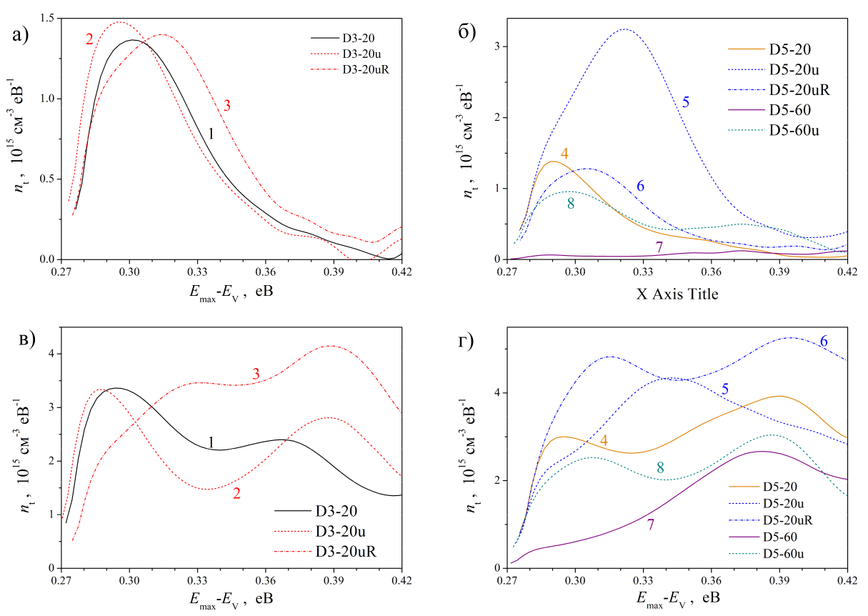
Рис.3.16. Розподіл густини станів пасток у досліджуваних зразках. Напруга зміщення, В: 0 (а, б), 0,4 В (в, г). Зразки серії D3-20 (криві 1), D3-20u (2), D3-20uR (3), D5-20 (4), D5-20u (5), D5-20uR (6), D5-60 (7), D5-60u (8).

Slide 12
ВИСНОВКИ
1. Проведено експериментальне дослідження впливу швидкості спінінгування, часу ізотермічної витримки при кімнатній температурі та застосування ультразвукової обробки на електрофізичні параметри структур кремній-PEDOT:PSS.
2. Виявлено, що збільшення швидкості спінінгування від 3000 об/хв до 5000 об/хв призводить до зменшення діелектричного прошарку, шунтуючого опору, зростання напруги ефективної інжекції дірок та концентрації більш глибоких пасток в околі границі розділу.
3. Зростання часу ізотермічної витримки може викликати зменшення впливу діелектричного шару та концентрації мілких пасток, збільшення пікової напруги для
ємності при прямому зміщенні, фактору неідеальності та послідовного опору
4. Показано, що ультразвукова обробка більш ефективна у випадку структур з більш тонким полімерним шаром. Зокрема в цьому випадку використання акустичних хвиль може бути причиною зменшення висоти бар’єру, фактору неідеальності, шунтуючого опору, збільшення концентрації мілких пасток та їхню перебудову, а також (при застосуванні повздовжніх коливань) зменшення напруги ефективної інжекції дірок і зростання послідовного опору.

